Slide 1
Istituto di Istruzione Superiore Statale «CASELLI-DE SANCTIS» Presentazione a cura della Prof.ssa Emilia Merrone (F.S. Orientamento)
Plesso «Caselli» . Parco di Capodimonte Plesso «De Sanctis» . Piazza S.Maria in Portico,23
Istitutocasellidesanctis.edu.it nais133009@istruzione.it Tel. 0817618942
6

Slide 2
Plesso Francesco De Sanctis
Indirizzi di studio.
TECNICO DEI SERVIZI TURISTICI
TECNICO BIOTECNOLOGICO OPZIONE AMBIENTALE-OPZIONE SANITARIO
LICEO SCIENTIFICO OPZIONE TRADIZIONALE-OPZIONE SCIENZE APPLICATE
LICEO ARTISTICO (indirizzo Design)
CORSI SERALI (TECNICO DEI SERVIZI TURISTICI)
L'attenzione di tutti i docenti è rivolta ai ragazzi come PERSONE e ,tra questi ,i ragazzi diversamente abili sono parte integrante della comunità scolastica, partecipando a tutte le attività interne ed esterne.

Slide 3
ATTIVITA’ DI POTENZIAMENTO E DI PROMOZIONE E VALORIZZAZIONE DELLE ECCELLENZE
Orientamento in ingresso, in itinere ed in uscita
Attività di recupero ,sostegno e potenziamento
Area ex Alternanza scuola/lavoro (Percorsi di Competenze Trasversali e di Orientamento
Educazione alla sicurezza nell’ambiente di lavoro
Partecipazione a mostre e concorsi nazionali ed europei
Cineforum e spettacoli teatrali
Collaborazione con Enti e Associazioni ed aziende del territorio
Corsi di preparazione alla certificazione linguistica Europea, viaggi di istruzione in Italia ed all’Estero
Laboratorio scientifico e biotecnologico, di chimica e fisica
Laboratori di informatica e multimediali, aule attrezzate con LIM, classi 4.0 con uso dell’IPad in classe
Biblioteca Multimediale, Aula Magna con antico affresco per convegni

Slide 4
Plesso «De Sanctis»
L’INDIRIZZO TECNICO TURISTICO
I diplomati potranno lavorare
in imprese turistiche, e presso agenzie di viaggio e tour operator
Presso compagnie aeree, di navigazione e ferroviarie
In organizzazioni di congressi e fiere
Come guida turistica dopo l’esame regionale
Come consulente e promotore turistico, per fruire di beni culturali
Come operatore di marketing
Come interprete, traduttore (dopo ulteriore diploma specialistico)

Slide 5
L’indirizzo Tecnico biotecnologico Opzione Ambientale/Sanitario
Sbocchi professionali:
Tecnico analista in laboratori di analisi chimiche e batteriologiche
Tecnico di ricerca nei laboratori ambientali, sanitari, ospedalieri, chimici
Tecnico per il controllo qualità e conduzione in industrie biochimiche e farmaceutiche
Insegnante tecnico-pratico in istituti tecnici e professionali e nei corsi per i lavoratori dell’industria
Libero professionista

Slide 6
L’indirizzo :Liceo Scientifico tradizionale/scienze applicate/Liceo Artistico
La matematica, la fisica, le scienze naturali studiate durante il percorso del liceo scientifico faranno sviluppare conoscenze ed abilità necessarie per seguire lo sviluppo della ricerca scientifica e tecnologica ed individuare le relazioni ed interazioni tra le diverse forme della conoscenza e padroneggiare linguaggi, tecniche e metodologie anche con la pratica laboratoriale.
L’indirizzo Scienze applicate non prevede lo studio del Latino, ma potenzia lo studio laboratoriale dell’Informatica.
L’indirizzo Liceo artistico è focalizzato sul Design, e implementa le Avanguardie Educative( classi 4.0 ,aperte , con il Liceo Scientifico).

Slide 7
I corsi serali
Anche lavorando, si può conseguire il Diploma!
Percorsi personalizzati, attenzione individualizzata permettono il conseguimento del titolo di studio Tecnico Professionale Commerciale

Slide 8
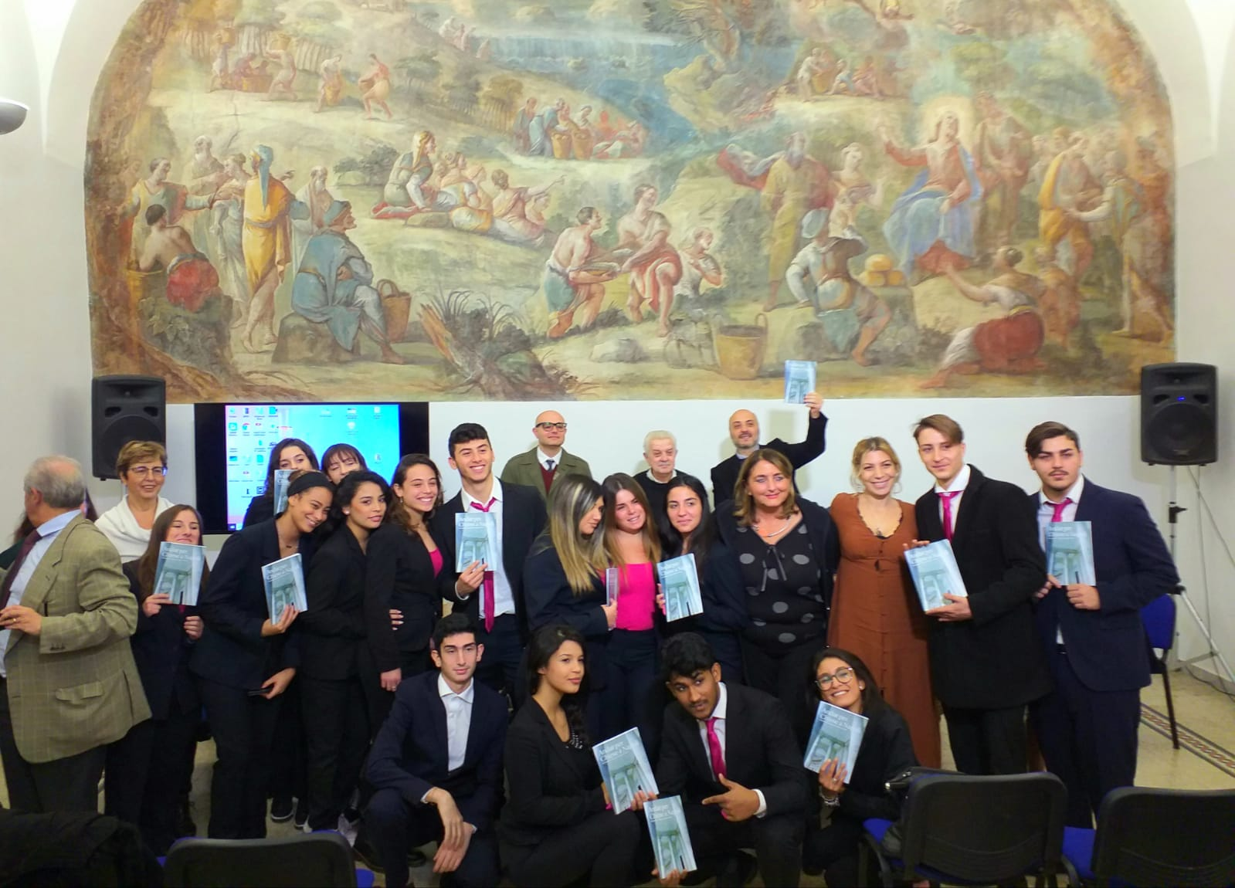
Convegni e pubblicazioni sui monumenti napoletani a cura degli alunni del Turistico

Slide 9
Destinazione Pechino. Dalle scuole della Campania gruppi di studenti giungeranno in Cina per prendere parte alla 13esima edizione del Sino-Italian Exchange event, che vede la Regione promuovere con la municipalità di Pechino scambi interculturali.

Slide 10
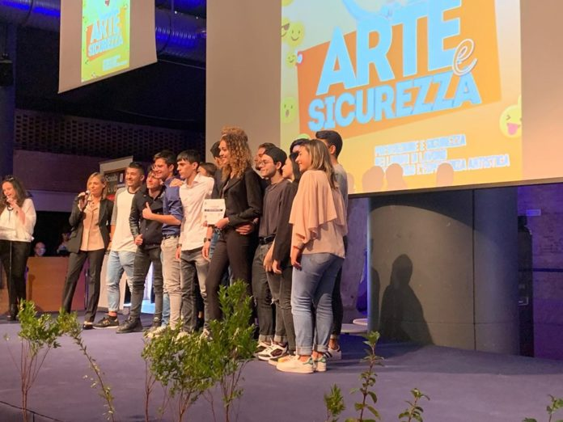
A Napoli durante la “Tre giorni per la scuola – steam 2019”, è stato assegnato il premio (2 classificato) agli studenti dell’Istituto Caselli-DeSanctis della classe 4 T e alcuni della 5 T indirizzo ‘Tecnologico Bio Sanitario’ (plesso DE SANCTIS)

Slide 11
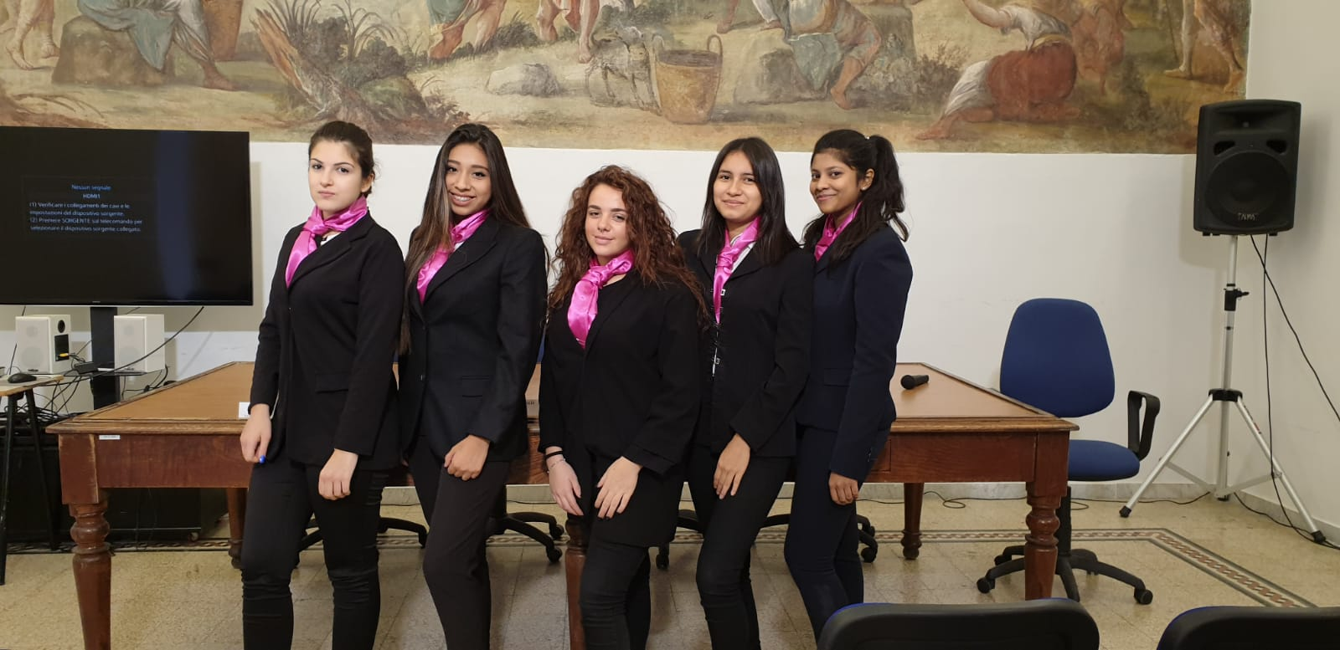
Il CASELLI - DE SANCTIS INCONTRA DICMAPI - INGEGNERIA CHIMICA DEI MATERIALI Prestigioso incontro per l'orientamento con i responsabili del dipartimento di Ingegneria Chimica, dei Materiali e delle Produzioni Industriali dell'Università di Napoli sul tema "Lavorare con i materiali

Slide 12
Luca Annibale, allievo dell’Istituto Caselli-De Sanctis, vince il titolo italiano per il terzo anno consecutivo con un distacco di 10 secondi sui secondi classificati

Slide 13
In occasione della 27-ma edizione delle Giornate di Primavera del FAI - Campania, gli alunni dell'indirizzo turistico dell'Istituto (plesso De Sanctis) hanno accompagnato i partecipanti alla visita guidata del Parco letterario di Nisida VIDEO

Slide 14
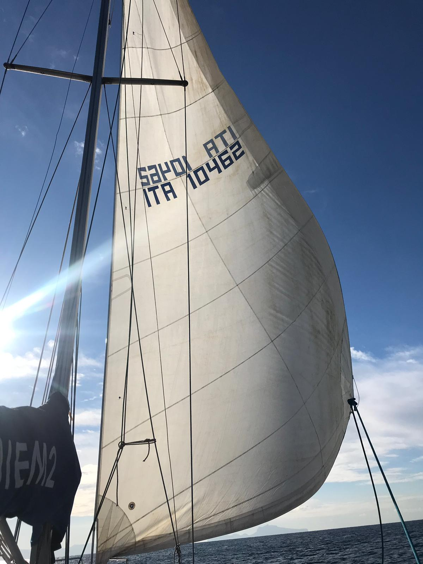
A scuola di Vela

Slide 15
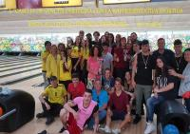
Dalla partita di calcio di beneficenza per Telethon, al Torneo di Bowling, ai Campionati Studenteschi la nostra Scuola partecipa ai vari eventi sportivi sul territorio.

Slide 16
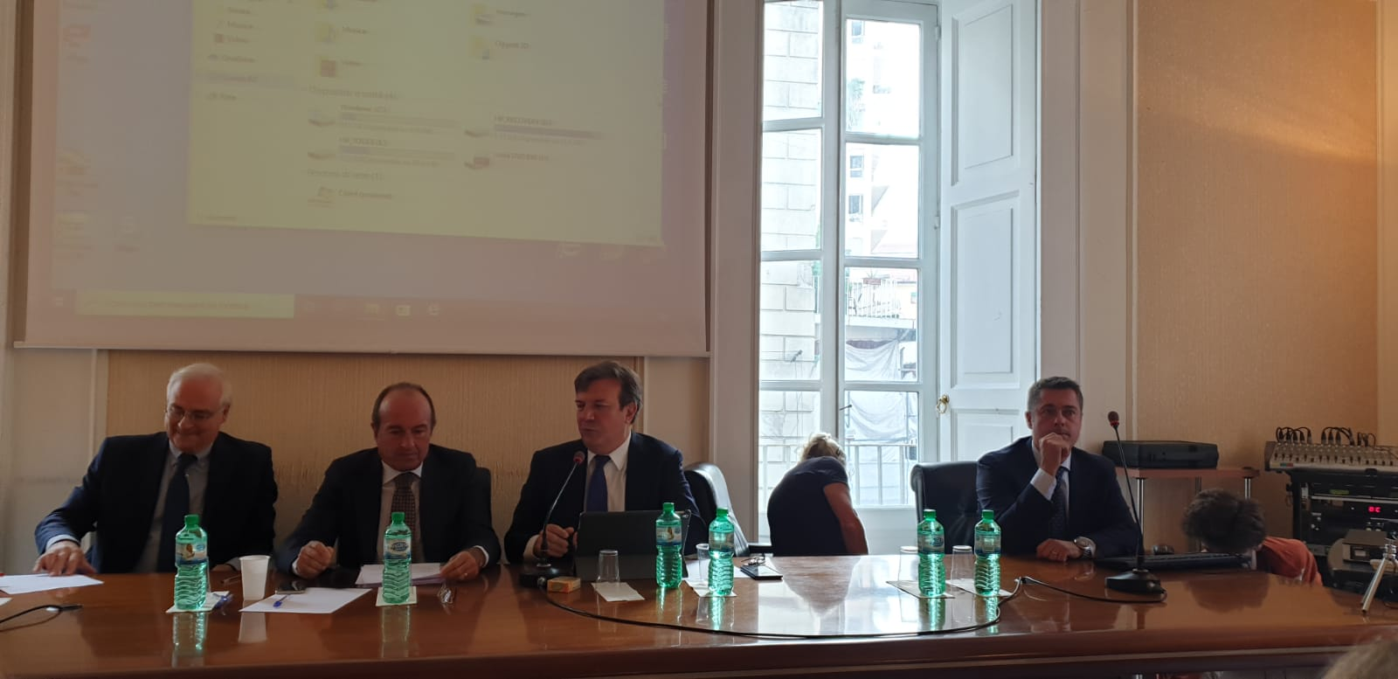
Giornata Europea della Giustizia Civile Il DE SANCTIS al Consiglio Notarile di Napoli

Slide 17
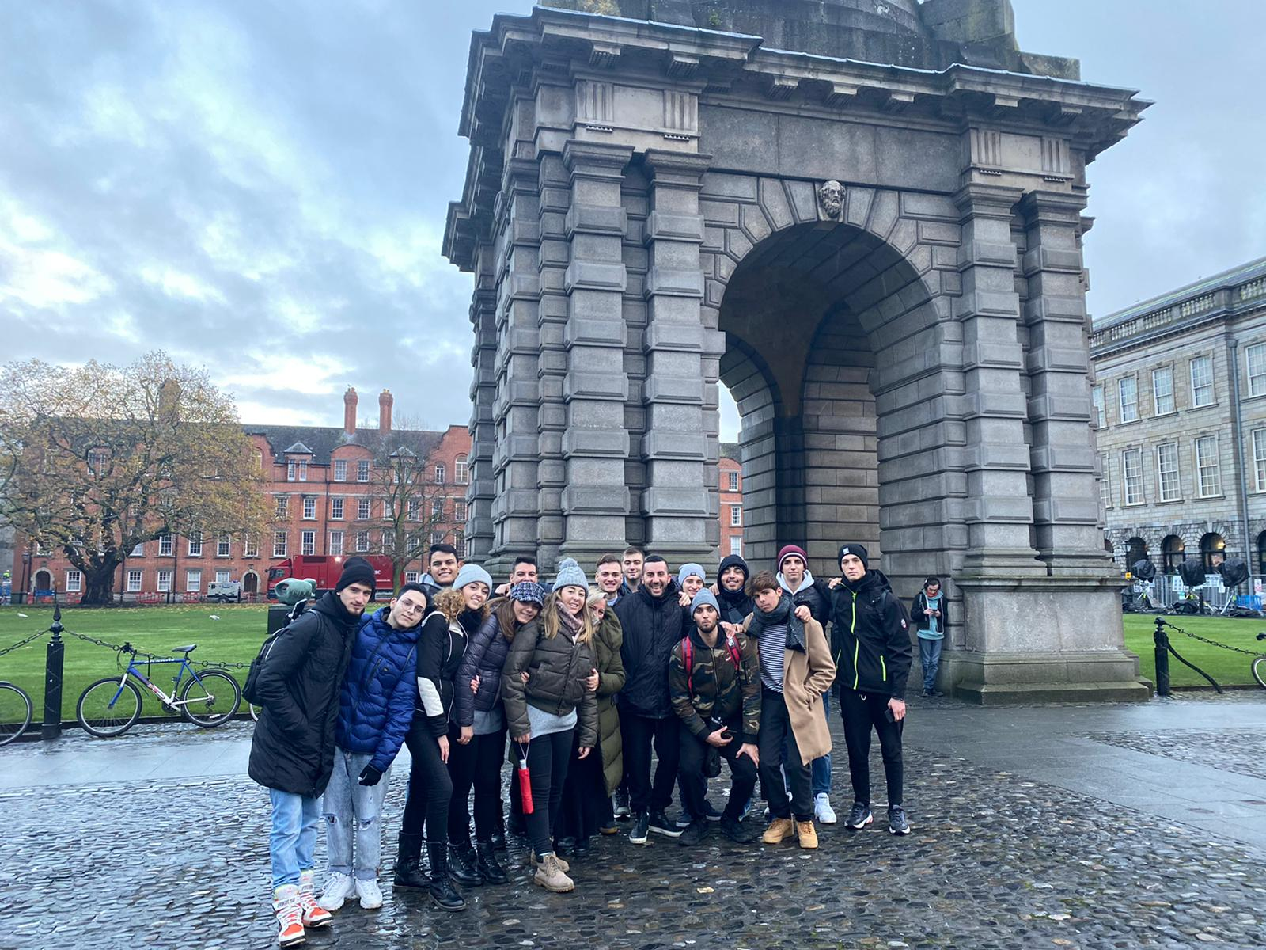
I nostri alunni a DUBLINO per un PON linguistico!

Slide 18
I nostri alunni in partenza per Copenhagen per un PON su Ceramica ed Ambiente

Slide 19
I nostri alunni nel Laboratorio di chimica

Slide 20
I nostri alunni in un laboratorio multimediale del Plesso

Slide 21
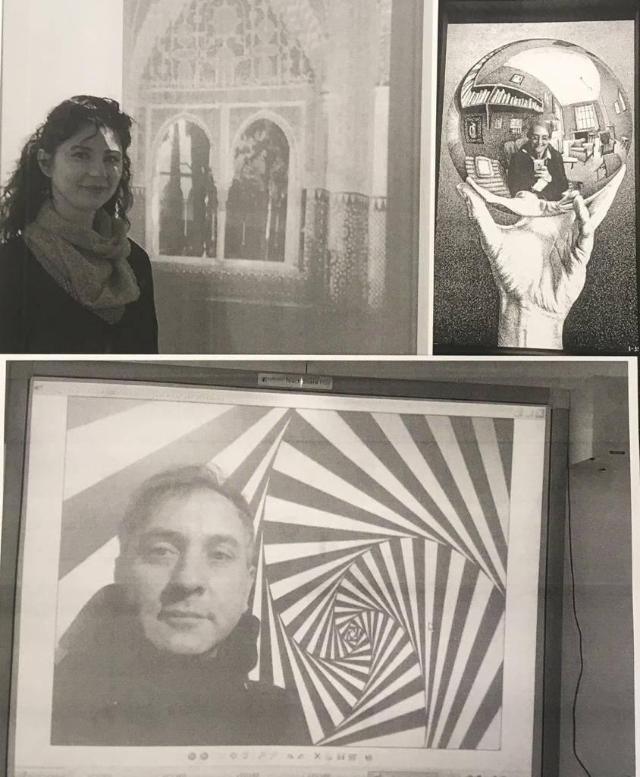
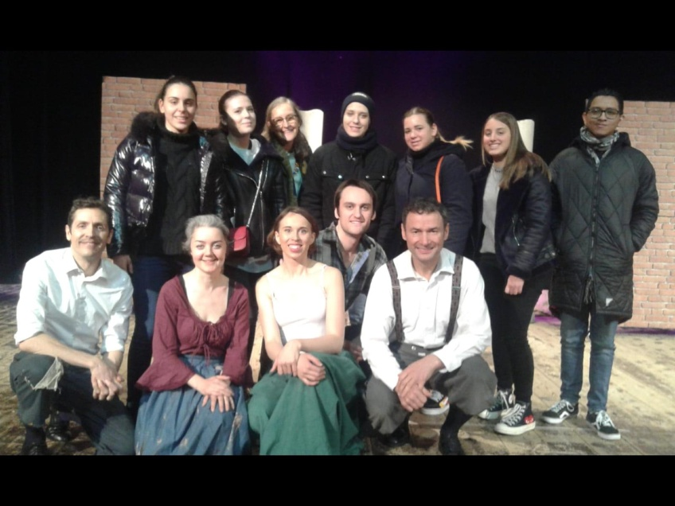
La classe 4F ha svolto lavori multimediali sulla mostra di Escher in spagnolo e lo spettacolo su Pygmalion in inglese.

Slide 22
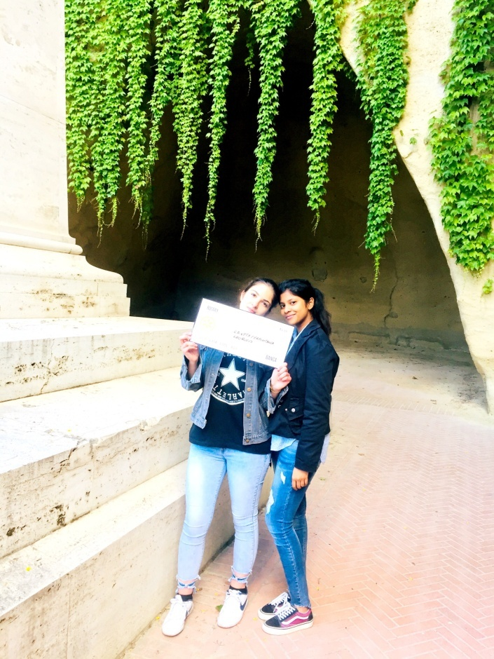
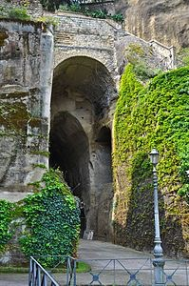
Le alunne delle classe 4F Kalumula Amandi e Camillo Martina hanno vinto il premio partecipando al bando della Crypta Neapolitana.

